Slide 1

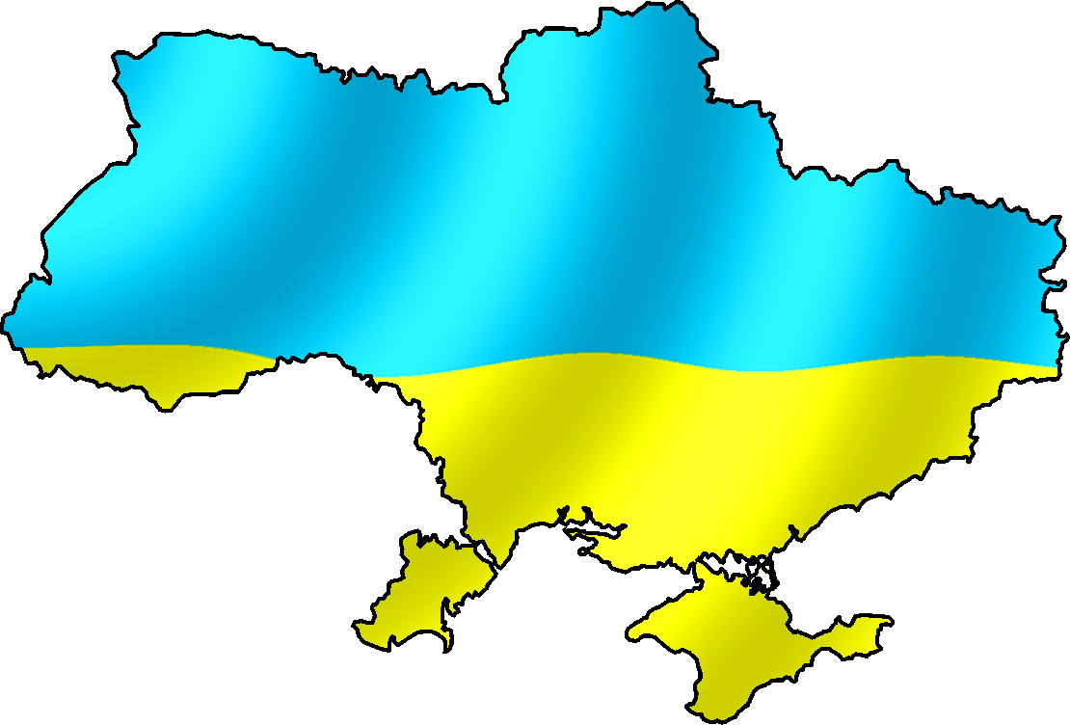
УКРАЇНА
ПРЕЗИДЕНТСЬКІ ВИБОРИ - 2014 КВІТЕНЬ

Slide 2
Інформація про дослідження
Терміни проведення дослідження: 9 - 16 квітня 2014 року;
Дослідження було проведено по всій території України (без врахування АР Крим) силами чотирьох дослідницьких центрів:
  Центром соціальних та маркетингових досліджень «СОЦИС»;
  Київським міжнародним інститутом соціології;
  Соціологічною групою «Рейтинг»;
  Центром ім. О.Разумкова;
Метод збору первинної соціологічної інформації — стандартизоване інтерв’ю „face-to-face” за місцем постійного проживання респондентів;
Опитування проводилося за вибіркою, яка репрезентує доросле населення України в цілому за такими ознаками як: стать, вік (від 18 років), регіон та тип поселення (місто/село);
Загалом було опитано 6200 респондентів;
Середня тривалість одного інтерв’ю склала 20 хвилин.

Slide 3
Класифікація та розподіл регіонів, який було застосовано в дослідженні
Область, що входить до регіону | Назва регіону
Запорiзька, Днiпропетровська | Дніпро+Запоріжжя
Iвано-Франкiвська, Львiвська, Тернопiльська | Захід
м. Київ | Київ
Вiнницька, Хмельницька, Чернiвецька | Південний Захід
Миколаївська, Одеська, Херсонська | Південь
Житомирська, Сумська, Чернiгiвська | Північ
Волинська, Рiвненська | Північний Захід
Донецька, Луганська | Схід 2
Харкiвська | Харківська
Кiровоградська, Київська, Полтавська, Черкаська | Центр
Закарпатська | Закарпатська
3

Slide 4
Наскільки Ви довіряєте наступним політичним діячам…? (%)

Slide 5
Наскільки Ви довіряєте чи не довіряєте наступним політикам та громадським діячам…?
(Середні значення, де «1» - Зовсім не довіряю, а «4» - Повністю довіряю)

Slide 6
25 травня цього року мають відбутись вибори Президента України, скажіть особисто Ви візьмете в них участь? (%)

Slide 7
Скажіть, будь ласка, за кого із кандидатів в Президенти України Ви віддасте свій голос на виборах, які мають відбутись 25 травня? (%)
Без підказки, відкрите питання

Slide 8
За кого із кандидатів в Президенти України Ви проголосуєте під час виборів, які мають відбутись 25 травня цього року? (%)

Slide 9
За кого із кандидатів в Президенти України Ви проголосуєте під час виборів, які мають відбутись 25 травня цього року?
Розподіл за регіонами
100% по кожному стовпчику | Днiпро+ Запорiжжя | Захiд | Київ | Пiвденний Захiд | Пiвдень | Пiвнiч | Пiвнiчний Захiд | Схiд 2 | Харкiвська | Центр | Закарпатська | Україна
Петро Порошенко | 27,3 | 59,3 | 45,5 | 47,0 | 19,3 | 39,2 | 49,8 | 5,5 | 13,5 | 40,3 | 53,5 | 32,9
Юлiя Тимошенко | 9,0 | 12,0 | 7,8 | 14,3 | 9,0 | 13,5 | 14,7 | 2,2 | 3,3 | 11,5 | 18,5 | 9,5
Сергiй Тiгiпко | 8,5 | 0,7 | 3,2 | 1,8 | 7,7 | 2,7 | 0,8 | 10,8 | 4,3 | 3,8 | 3,0 | 5,1
Михайло Добкiн | 4,2 | 0,0 | 0,7 | 0,2 | 3,5 | 1,0 | 0,2 | 9,0 | 23,3 | 1,2 | 0,0 | 4,2
Петро Симоненко | 5,3 | 0,3 | 0,2 | 1,0 | 4,5 | 2,2 | 0,5 | 12,0 | 4,5 | 2,2 | 0,5 | 4,0
Анатолiй Гриценко | 3,5 | 4,2 | 6,5 | 4,0 | 3,8 | 2,7 | 3,3 | 2,0 | 2,0 | 3,3 | 1,0 | 3,4
Олег Ляшко | 1,5 | 4,3 | 3,3 | 5,8 | 1,2 | 6,2 | 6,2 | 1,3 | 1,0 | 4,8 | 2,0 | 3,2
Ольга Богомолець | 1,7 | 3,5 | 2,8 | 2,2 | 1,8 | 3,2 | 4,7 | 1,7 | 2,2 | 3,8 | 1,5 | 2,5
Олег Тягнибок | 1,0 | 3,2 | 1,5 | 1,2 | 1,3 | 2,7 | 2,5 | 0,3 | 0,5 | 1,2 | 0,0 | 1,4
Олег Царьов | 0,8 | 0,0 | 0,5 | 0,3 | 0,5 | 0,2 | 0,0 | 3,0 | 1,3 | 0,2 | 0,0 | 0,8
Наталiя Королевська | 0,3 | 0,0 | 0,3 | 0,0 | 0,2 | 0,0 | 0,2 | 0,3 | 0,0 | 0,3 | 0,0 | 0,2
Дмитро Ярош | 0,5 | 1,2 | 1,5 | 0,7 | 0,5 | 1,3 | 0,5 | 0,2 | 0,7 | 0,5 | 0,0 | 0,7
IНШИЙ КАНДИДАТ | 0,8 | 0,7 | 2,0 | 1,3 | 0,7 | 0,8 | 0,2 | 1,2 | 0,7 | 1,2 | 1,0 | 0,9
ПРОТИ ВСIХ | 14,3 | 0,8 | 4,2 | 5,7 | 15,0 | 6,0 | 3,0 | 16,3 | 8,8 | 6,0 | 2,5 | 9,0
ВIДМОВА ВIД ВIДПОВIДI/ НЕ ЗНАЮ/ ВАЖКО СКАЗАТИ | 12,3 | 9,3 | 16,5 | 13,0 | 18,5 | 16,5 | 11,8 | 13,7 | 25,0 | 16,8 | 11,0 | 14,6
НЕ ПРИЙМАВ БИ УЧАСТI У ВИБОРАХ | 8,8 | 0,5 | 3,5 | 1,5 | 12,5 | 2,0 | 1,7 | 20,5 | 8,8 | 2,8 | 5,5 | 7,7

Slide 10
За кого із кандидатів в Президенти України Ви проголосуєте під час виборів, які мають відбутись 25 травня цього року? (%)
Динаміка
100% по кожному стовпчику | Березень | Квітень
Петро Порошенко | 24,9 | 32,9
Юлiя Тимошенко | 8,2 | 9,5
Сергiй Тiгiпко | 7,3 | 5,1
Михайло Добкiн | 4,2 | 4,2
Петро Симоненко | 3,6 | 4,0
Анатолiй Гриценко | 3,2 | 3,4
Олег Ляшко | 3,5 | 3,2
Ольга Богомолець | - | 2,5
Олег Тягнибок | 1,7 | 1,4
Олег Царьов | - | 0,8
Наталiя Королевська | - | 0,2
Дмитро Ярош | 0,9 | 0,7
IНШИЙ КАНДИДАТ | 3,4 | 0,9
ПРОТИ ВСIХ | 9,7 | 9,0
ВIДМОВА ВIД ВIДПОВIДI/ НЕ ЗНАЮ/ ВАЖКО СКАЗАТИ | 14,1 | 14,6
НЕ ПРИЙМАВ БИ УЧАСТI У ВИБОРАХ | 5,8 | 7,7

Slide 11
Імітація виборів Президента України
(Серед тих хто планує брати участь у голосуванні та визначився з власним вибором) (%)

Slide 12
Імітація виборів Президента України
Динаміка
100% по кожному стовпчику | Березень | Квітень
Петро Порошенко | 36,2 | 48,4
Юлiя Тимошенко | 12,0 | 14,0
Сергiй Тiгiпко | 10,0 | 7,4
Михайло Добкiн | 5,3 | 6,0
Петро Симоненко | 5,0 | 5,6
Анатолiй Гриценко | 4,6 | 5,0
Олег Ляшко | 5,0 | 4,6
Ольга Богомолець | - | 3,6
Олег Тягнибок | 2,5 | 2,1
Олег Царьов | - | 1,1
Дмитро Ярош | 1,4 | 0,9
Наталiя Королевська | - | 0,2
IНШИЙ КАНДИДАТ | 4,4 | 1,1

Slide 13
Скажіть, незалежно від того кого із кандидатів Ви підтримуєте, на Вашу думку, хто все-таки переможе на виборах і стане майбутнім Президентом України? (%)

Slide 14
Скажіть, незалежно від того кого із кандидатів Ви підтримуєте, на Вашу думку, хто все-таки переможе на виборах і стане майбутнім Президентом України? (%)
Динаміка
100% по кожному стовпчику | Березень | Квітень
Петро Порошенко | 23,6 | 38,7
Юлiя Тимошенко | 8,8 | 8,6
Сергiй Тiгiпко | 3,6 | 2,5
Михайло Добкiн | 0,7 | 1,9
Олег Ляшко | 0,8 | 0,9
Петро Симоненко | 0,9 | 0,8
Анатолiй Гриценко | 0,6 | 0,5
Ольга Богомолець | - | 0,4
Олег Царьов | - | 0,3
Олег Тягнибок | 0,6 | 0,2
Дмитро Ярош | 0,3 | 0,2
Наталiя Королевська | - | 0,0
IНШИЙ КАНДИДАТ | 2.9 | 0,6
ВIДМОВА ВIД ВIДПОВIДI/ НЕ ЗНАЮ/ ВАЖКО СКАЗАТИ | 50,6 | 44,3

Slide 15
Рейтинг/ Антирейтинг/ Потенціал кандидатів (%)
 | Рейтинг | Другий вибір | Антирейтинг | ПОТЕНЦІАЛ (1+2 вибір) | Баланс (Потенціал-Антирейтинг | Прогноз перемоги респондентів
Петро Порошенко | 32,9 | 10,9 | 5,7 | 43,8 | 38,1 | 38,7
Юлiя Тимошенко | 9,5 | 8,9 | 23,4 | 18,4 | -5,0 | 8,6
Сергiй Тiгiпко | 5,1 | 4,6 | 17,2 | 9,7 | -7,5 | 2,5
Михайло Добкін | 4,2 | 2,9 | 34,1 | 7,1 | -27,0 | 1,9
Петро Симоненко | 4,0 | 1,8 | 28,5 | 5,8 | -22,7 | 0,8
Анатолій Гриценко | 3,4 | 7,6 | 4,5 | 11,0 | 6,5 | 0,5
Олег Ляшко | 3,2 | 4,3 | 13,7 | 7,5 | -6,2 | 0,9
Ольга Богомолець | 2,5 | 4,1 | 4,7 | 6,6 | 1,9 | 0,4
Олег Тягнибок | 1,4 | 2,8 | 19,3 | 4,2 | -15,1 | 0,2
Олег Царьов | 0,8 | 0,9 | 31,8 | 1,7 | -30,1 | 0,3
Дмитро Ярош | 0,7 | 0,8 | 22,6 | 1,5 | -21,1 | 0,2
Наталія Королевська | 0,2 | 0,3 | 21,1 | 0,5 | -20,6 | 0,0

Slide 16
Наскільки Ви впевнені у власному виборі кандидата? (%)

Slide 17
За кого Ви проголосуєте, якщо у другому турі залишаться кандидатури…? (%)

Slide 18
За кого Ви проголосуєте, якщо у другому турі залишаться кандидатури…? (%)

Slide 19
За кого Ви проголосуєте, якщо у другому турі залишаться кандидатури…? (%)

Slide 20
На Вашу думку, які першочергові завдання стоять перед майбутнім Президентом України? (%)

Slide 21
Якби найближчим часом відбувся референдум з приводу вступу України до…
…як би Ви проголосували? (%)

Slide 22
Уявіть, будь ласка, що зараз відбувається референдум з питання про те, куди вступати Україні – до Європейського Союзу чи до Митного Союзу з Росією, Білоруссю і Казахстаном. Ви можете проголосувати за вступ до Європейського Союзу або за вступ до Митного союзу. Який Ваш вибір? (%)

Slide 23
Уявіть, будь ласка, що зараз відбувається референдум з питання про те, куди вступати Україні – до Європейського Союзу чи до Митного Союзу з Росією, Білоруссю і Казахстаном. Ви можете проголосувати за вступ до Європейського Союзу або за вступ до Митного союзу. Який Ваш вибір? (%)
Динаміка
100% по кожному стовпчику | Березень | Квітень
Проголосував би за вступ до Європейського Союзу | 52,0 | 52,9
Проголосував би за вступ до Митного Союзу з Росiєю, Бiлоруссю та Казахстаном | 25,6 | 26,1
Не приймав би участi в референдумi | 10,3 | 9,4
ВВ/ ВIДМОВА ВIД ВIДПОВIДI | 12,1 | 11,5

Slide 24
Зараз активно обговорюється мовна ситуація в Україні. Як Ви вважаєте, яким чином мають співіснувати українська і російська мови в Україні? (%)

Slide 25
Зараз активно обговорюється мовна ситуація в Україні. Як Ви вважаєте, яким чином мають співіснувати українська і російська мови в Україні?
Розподіл за регіонами
100% по кожному стовпчику | Днiпро+ Запорiжжя | Захiд | Київ | Пiвденний Захiд | Пiвдень | Пiвнiч | Пiвнiчний Захiд | Схiд 2 | Харкiвська | Центр | Закарпатська | Україна
Українська має бути єдиною державною i офiцiйною мовою | 23,0 | 59,0 | 43,0 | 54,7 | 20,0 | 67,3 | 72,3 | 2,0 | 24,0 | 57,0 | 45,0 | 37,3
Українська має бути державною мовою, росiйська може бути офiцiйною | 42,3 | 38,3 | 33,0 | 28,0 | 33,0 | 18,7 | 22,3 | 28,0 | 38,7 | 28,0 | 28,0 | 31,7
Обидвi мають бути державними мовами в Українi | 31,3 | 2,7 | 23,0 | 10,3 | 44,7 | 11,3 | 4,3 | 69,0 | 36,7 | 13,7 | 26,0 | 28,9
Iнша думка | 0,7 | 0,0 | 0,3 | 0,0 | 0,3 | 0,0 | 0,0 | 0,3 | 0,0 | 0,3 | 0,0 | 0,2
ВВ/ ВIДМОВА ВIД ВIДПОВIДI/ | 2,7 | 0,0 | 0,7 | 7,0 | 2,0 | 2,7 | 1,0 | 0,7 | 0,7 | 1,0 | 1,0 | 1,9

Slide 26
Скажіть, прихильником якої форми державного устрою України Ви себе вважаєте? (%)

Slide 27
Скажіть, прихильником якої форми державного устрою України Ви себе вважаєте? (%)
Розподіл за регіонами
100% по кожному стовпчику | Днiпро+ Запорiжжя | Захiд | Київ | Пiвденний Захiд | Пiвдень | Пiвнiч | Пiвнiчний Захiд | Схiд 2 | Харкiвська | Центр | Закарпатська | Україна
Унiтарна держава | 75,0 | 95,8 | 87,7 | 84,2 | 63,8 | 87,0 | 92,8 | 24,5 | 48,7 | 85,0 | 90,0 | 70,9
Федеративна держава | 17,8 | 1,5 | 4,8 | 4,2 | 22,8 | 6,2 | 2,7 | 55,3 | 36,8 | 5,8 | 3,5 | 18,7
ВВ/ ВIДМОВА ВIД ВIДПОВIДI/НЕ ЗНАЮ | 7,2 | 2,7 | 7,5 | 11,7 | 13,3 | 6,8 | 4,5 | 20,2 | 14,5 | 9,2 | 6,5 | 10,4

Slide 28
Якими б Ви хотiли бачити вiдносини України з Росiєю?(%)

Slide 29
Якими б Ви хотiли бачити вiдносини України з Росiєю?(%)
Розподіл за регіонами
100% по кожному стовпчику | Днiпро+ Запорiжжя | Захiд | Київ | Пiвденний Захiд | Пiвдень | Пiвнiч | Пiвнiчний Захiд | Схiд 2 | Харкiвська | Центр | Закарпатська | Україна
Вони мають бути таким ж, як з iншими державами - з закритими кордонами i митницями | 20,0 | 59,0 | 50,3 | 35,7 | 22,0 | 37,3 | 52,7 | 6,3 | 17,3 | 30,0 | 31,0 | 30,8
Україна i Росiя мають бути незалежними, але дружнiми державами | 73,7 | 35,7 | 46,0 | 54,7 | 65,3 | 58,7 | 43,7 | 73,3 | 69,3 | 60,7 | 60,0 | 59,4
Україна i Росiя мають об`єднатись в одну державу | 4,7 | 0,3 | 0,0 | 1,0 | 4,3 | 2,3 | 0,7 | 15,0 | 11,0 | 1,0 | 2,0 | 4,8
ВАЖКО СКАЗАТИ | 1,0 | 4,7 | 3,3 | 6,7 | 7,0 | 1,7 | 2,7 | 5,3 | 1,3 | 7,0 | 7,0 | 4,4
НЕМАЄ ВIДПОВIДI | 0,7 | 0,3 | 0,3 | 2,0 | 1,3 | 0,0 | 0,3 | 0,0 | 1,0 | 1,3 | 0,0 | 0,7

Slide 30
Якими б Ви хотiли бачити вiдносини України з Росiєю? 2008-2014

